Slide 1
RESULTATEN MEETCAMPAGNE SINT-ANDRIES
Inge Liekens (inge.liekens@vito.be), Dirk Lauwaet, …

Slide 2
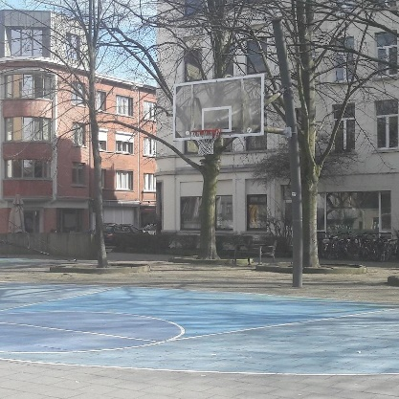
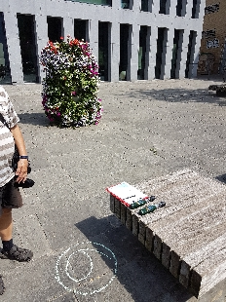
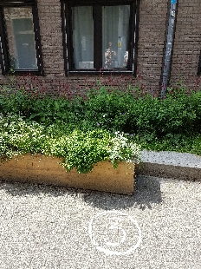
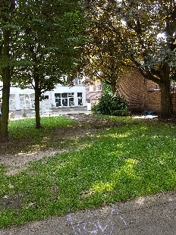
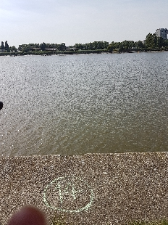
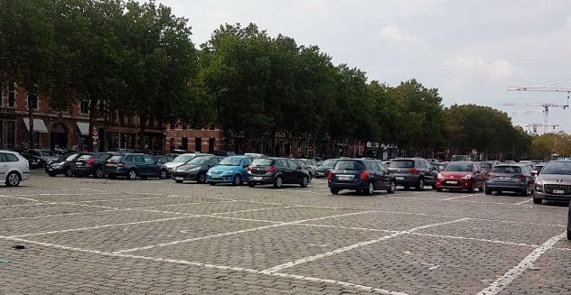
De meetcampagne buiten
Meting van WBGT
17 punten in de wijk Sint-Andries
Variatie in directe zonstraling/schaduw
Variatie in ondergrond: beton-gras
Variatie schaduw: gebouw/kleine bomen/grote bomen.
Straten: oriëntatie van de straten
Stromend water: Schelde
Enkel dagen wanneer dagtemperatuur boven de 25°C
2 tijdstippen:
Tussen 14u-16u
Na 21u
Door een 10-tal inwoners van de wijk

Slide 3
17 meetpunten
Notes:
Sint Andriesplaats (aan drinkfontein) Sint Andriesplaats (aan rand basketplein) Lange Ridderstraat 77 Rijke Beukelaerstraat 9 Bogaardenstraat (binnentuin Gulden Lelie) Bogaardenplein Plein met de Neus Bergskes Willem Lepelstraat 13 Bergskes Brugje (op gras meten) Willem Lepelstraat 5 Scheldestraat 29 (overkant) Parking midden (ter hoogte Zuiderpetshuis) Scheldestraat 12 Scheldekaai (ter hoogte Scheldestraat rechts aan hekken) Riemstraat 22 Riemstraat 39 Kloosterstraat

Slide 4
Meetcampagne BInnen
4 locaties binnen sociale woonblokken Sint-Andries
Vergelijkbare bouwnormen (jaren ‘80?)
3 woonappartementen+ wijklokaal (aangeduid als koele binnenruimte)
Onderscheid in verdieping (bovenste versus middenverdieping)
Onderscheid volle zon versus schaduw van bomen
Permanente metingen voor minstens een paar dagen

Slide 5
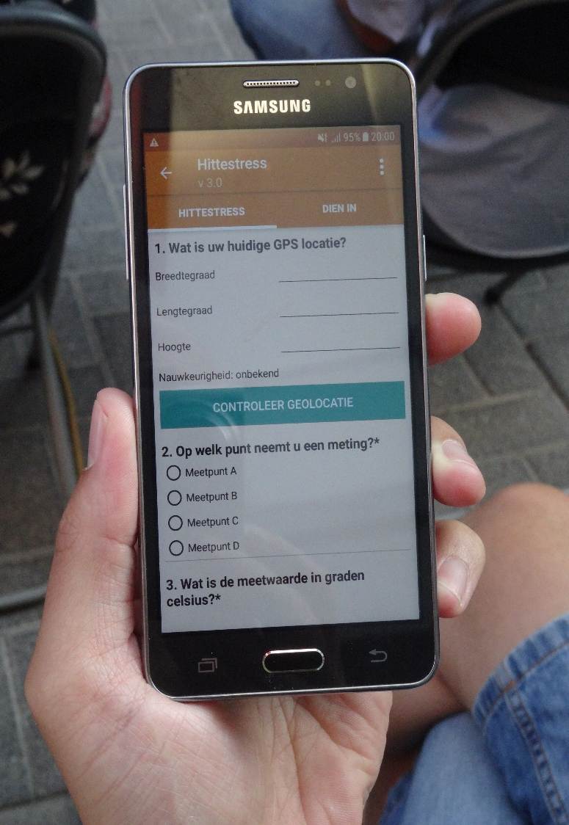
Meettoestellen

Slide 6
INLEIDING
Wet Bulb Globe Temperature
WBGT temperature (°C) | Categorie | Stress Categorie
> 31 | 4 | extreme heat stress
29.5 to 31 | 3 | very strong heat stress
28 to 29.5 | 2 | strong heat stress
25 to 28 | 1 | moderate heat stress
< 25 | 0 | no heat stress
Bij interpretatie resultaten rekening houden met meetonzekerheid van 1°C

Slide 7
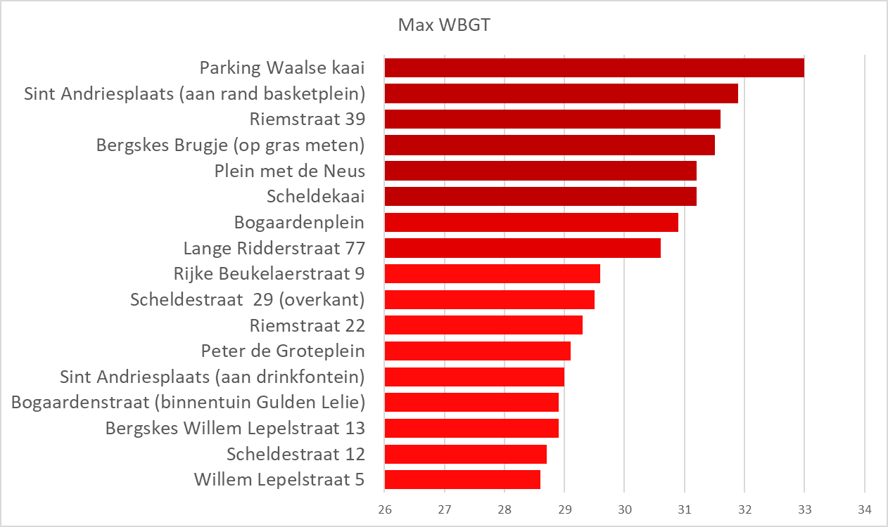
RESULTATEN ZOMER 2019
Op iedere locatie is er sprake geweest van sterke hittestress (>28°C) tijdens afgelopen zomer (we zitten in centrum stad)
Drempel voor extreme hittestress (31°C) overschreden op verharde pleinen/straten
Heetste locatie: Waalse kaai; koelste locatie: Bergskes Heilig Huisje
Op locaties met veel (bomen)schaduw is de drempel voor zeer sterke hittestress (29,5°C) niet overschreden

Slide 8
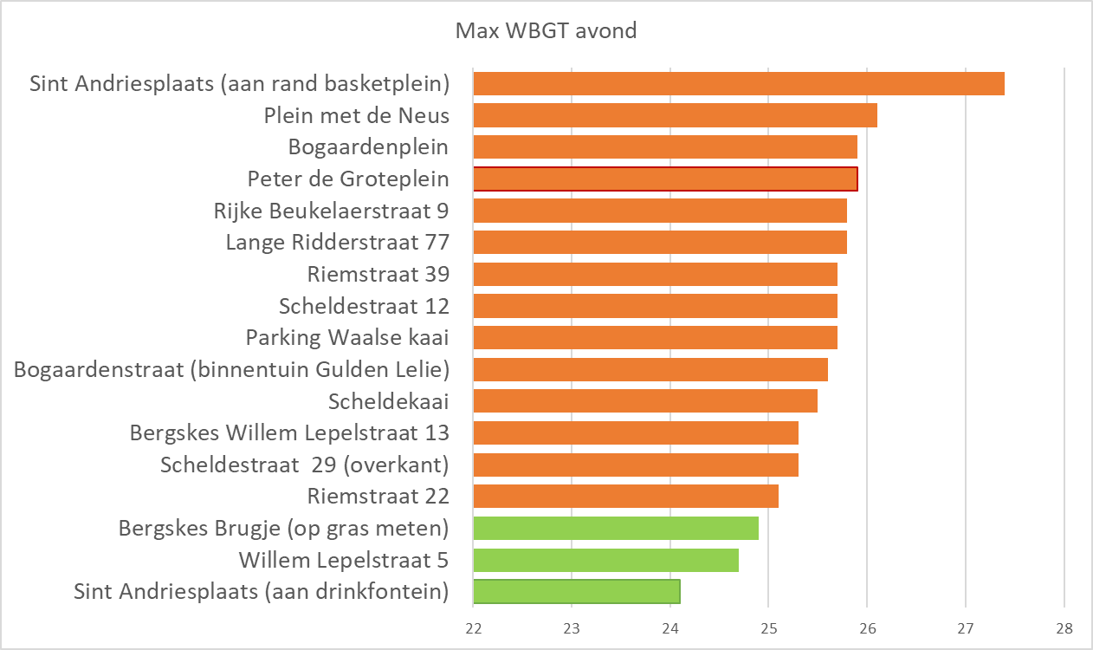
Resultaten zomer 2019
Avond koelt het af, maar niet naar aangename temperaturen om te slapen (ideaal 18-19°C): nog steeds matige hittestress
Plaatsen met gras/grote bomen: koelen sneller af dan beton
Ventilatie speelt ook een grote rol

Slide 9
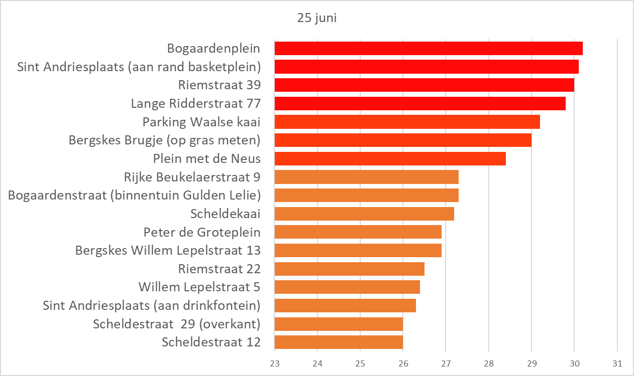
RESULTATEN ZOMER 2019
25 juni 2019: lucht temperatuur van 32°C, licht briesje (4m/s) uit zuid-westen
Lokaal 4°C verschil tussen in de zon en in de schaduw (Sint Andries plaats) => verschil tussen zeer sterke of bijna geen hittestress
Aan de Schelde is het 2°C koeler dan op vergelijkbare locatie (wind van over het water)

Slide 10
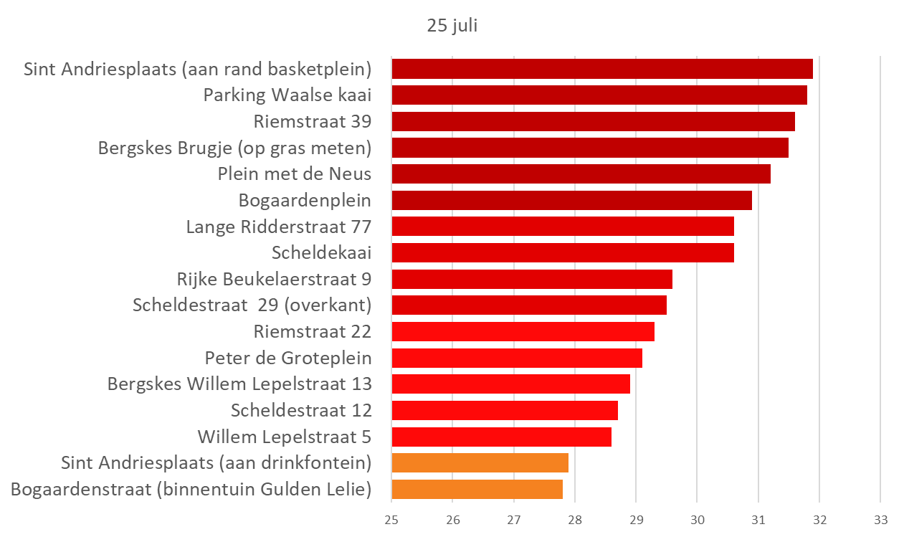
RESULTATEN ZOMER 2019
25 juli 2019: lucht temperatuur van 36°C, licht briesje (5m/s) uit oosten
Proficiat aan Sylvia en Jan om op deze bloedhete dag de hele toer te maken
Gemeten verschillen tot 4°C (matige – extreme hittestress)
Scheldekaai bijna even warm als gelijkaardige locatie bij oostenwind

Slide 11
Binnenmetingen
Nog niet alle metingen binnen
Enkele datumproblemen met het toestel
Eerste conclusies:
In appartementen waar slechte isolatie en directe zoninval: zeer warm
Zon buitenhouden door rolluiken : koeler
Schaduw van grote bomen zorgt voor een koelere ruimte doordat geen directe instraling zonnestralen
Combinatie van luiken en bomen maakt van het wijklokaal inderdaad een koele plek.

Slide 12
CONCLUSIES en Beleidsaanbevelingen
Bedankt aan iedereen die heeft mee gewerkt!
Resultaten zijn zeer bruikbaar en zullen verder geanalyseerd worden voor modelvalidatie en publicatie
Voorlopige conclusies:
Overal komt sterke hittestress voor, maar toch sterke lokale variatie op hete dagen (ook al werd er niet gemeten in groot park)
Extreme hittestress op verharde pleinen in de zon
Onverhard (gras) in de zon is maar weinig koeler
Schaduwvorming is cruciaal
Schelde brengt (wat) verkoeling indien wind van over water
Resultaten worden ook gepresenteerd aan stadsdiensten Antwerpen die de resultaten zullen meenemen in het verder opmaken van het klimaatadaptatieplan.

Slide 13
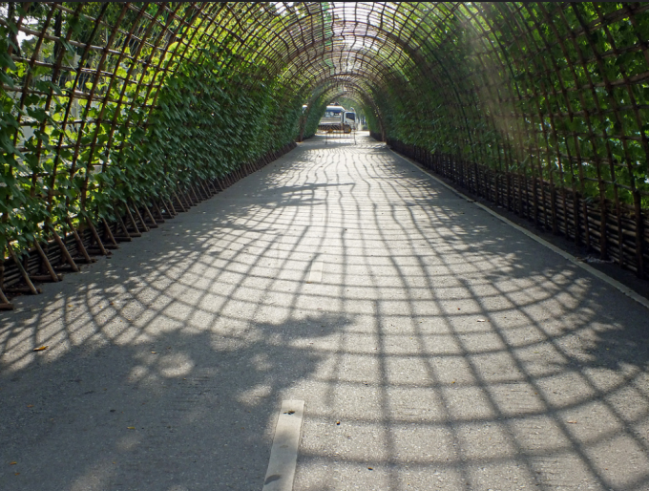
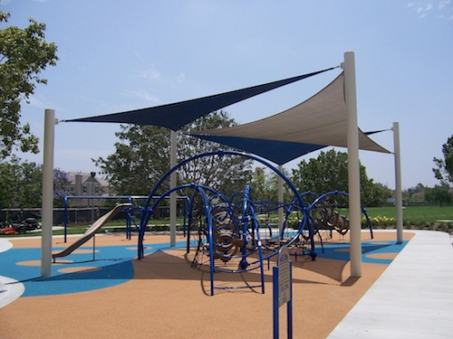
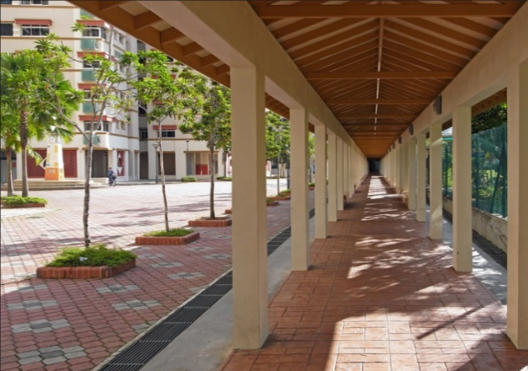
CONCLUSIES en Beleidsaanbevelingen
Beleidsaanbevelingen:
Voluit inzetten op schaduwvormend groen , eventueel in combinatie met water
Bomen: voorzie voldoende grote bomen
Voorzien schaduwelementen waar kwetsbare mensen buiten zijn
Pleinen en straten voorzien van schaduwrijke route
Bij bouwen aan kaai: rekening houden met ventilatie stad indien wind van over Schelde
Binnen: renovatie van gebouwen door goede isolatie maar ook hier schaduw van bomen belangrijk

